Slide 1
به نام خدا

Slide 2
انواع ترمز موتور های الکتریکی

Slide 3
در هنگام کار با موتور‌های الکتریکی در بسیاری از موارد نیاز است که پس از خاموش کردن موتور محور بلافاصله بایستد تا باعث اختلال در کار نشود، ولی میدانیم که به خاطر اینرسی یا نیروی حاصل از وزن این اتفاق نمی‌افتد. مثلا در اسانسور وقتی کابین به طبقه مورد نظر رسید باید بلافاصله بایستد و بسیاری موارد دیگر پس اهمیت ترمز در موتور‌های الکتریکی واضح است. انواع ترمز موتور‌های الکتریکی: ترمز مکانیکی در این روش ترمز به کمک یک تسمه یا نوار یا روبان مجهز به گوه ‌های چوبی انجام می‌شود. این ترمز دارای قرقره یا چرخ فولادی است که در محیط آن شیار کم عمقی تعبیه شده که در حول آن یک نوار فولادی یا گاهی نوار بافته شده با نخ ضخیم پنبه‌ای فقط یک حلقه پیچیده شده است. طرف داخل نوار مجهز به قطعاتی از چوب گوه مانند است. در انتهای دسته اهرم وزنه‌ای حمل می‌شود که حول تکیه گاه نوسان می‌کند. با جدا شدن بوبین همراه ولتاژ تغذیه ماشین از منبع تغذیه دسته اهرم ترمز تحت تاثیر وزن وزنه در پایین‌ترین وضعیت قرار گرفته و گیره‌های روی انتهای دیگر اهرم نوار را به سمت چپ کشیده و نوار مجهز به گوه‌های چوبی را محکم به چرخ طیار می‌فشارد و عمل ترمز انجام می‌گیرد. ترمز‌های مکانیکی بیشتر در پل‌های گردان استفاده می‌شود. در این نوع ترمز انرژی جنبشی در نوار‌ها و گوه‌ها به انرژی حرارتی تبدیل می‌شود. نوع دیگر ترمز مکانیکی مجهز به چرخ ترمز و پیج مخصوص پیچاندن نوار یا تسمه است. ترمز جریان معکوس در این روش برای ترمز جهت گردش موتور سه فاز برای چند لحظه کوتاه معکوس شده و سپس قطع می‌شود. برای اینکار جای دوفاز را عوض میکنند. فقط باید توجه شود که باید توسط تایمر و یا روش‌های دیگر قبل اینکه موتور در جهت مخالف شروع به چرخش نماید برق قطع شود.

Slide 4
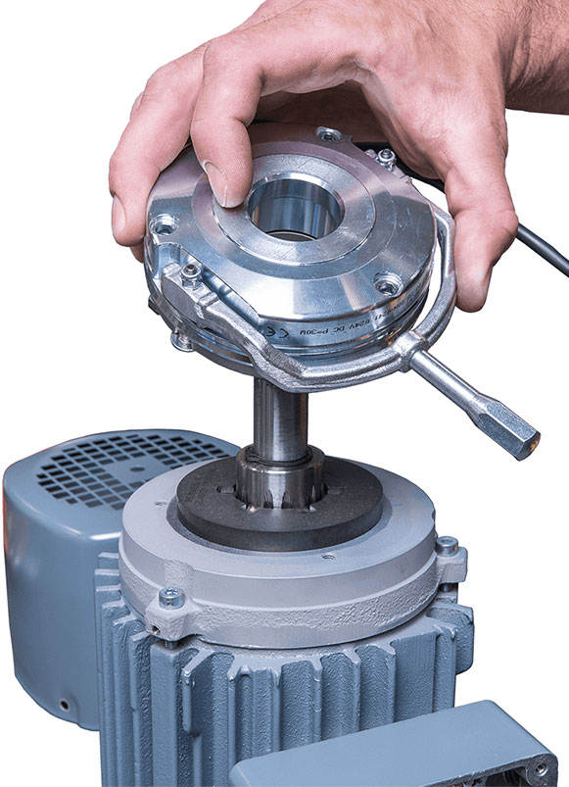
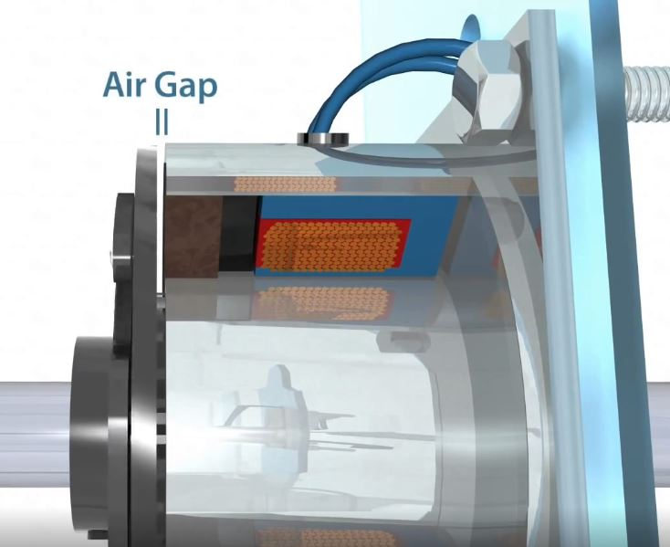
در شکل های زیر ترمز مکانیکی را مشاهده می فرمایید. این ترمز از نظر بنده به این صورت کار می کند که با تزریق جریان، میدان مغناطیسی قدرتمندی تشکلیل می شود و لنت را به دیسک می چسباند، لنتی که خودش به شفت متصل است و سبب توقف شفت می شود.

Slide 5
ترمز جریان مستقیم: در این روش نیاز به موتور با مقاومت اهمی زیاد رتور برای جلوگیری از اسیب دیدن رتور می‌باشد؛ که در این روش پس از قطع جریان متناوب از موتور، استاتور به یک جریان مستقیم وصل میشود که میدان حاصل از جریان مستقیم و میدان حاصل از جریان القایی رتور یک گشتاور ترمزی را ایجاد می‌نمایند. کاربرد: ماشین ابزار و وسایل نقلیه ترمز فوق سنکرون: این روش معمولا در موتور برای کار‌های کششی استفاده می‌شود مثلا در تراموای برقی یا آسانسور. در اثر سرعت ناشی از اینرسی تراموا یا پایین آمدن اطاقک آسانسور سرعت آرمیچر از سرعت بی باری (فکر کنم سرعت سنکرون می گفت بهتر بود) تجاوز می کند و نیرو محرکه از ولتاژ شبکه بیشتر شده و جهت جریان طبق رابطه در آرمیچر عوض می‌شود پس ماشین به صورت ژنراتور عمل می‌کند و به شبکه تغذیه کننده اش که با آن موازی است جریان می‌دهد. ملاحظه می‌شود که نوعی استرداد یا واپس گرفتن انرژی از حالت جنبشی به الکتریکی انجام می‌پذیرد. ترمز زیر سنکرون: موتور القایی رتور سیم پیچی شده که دارای مقاومت زیاد رتور می‌باشد را به صورت موتور تکفاز به شبکه وصل می‌کنند یعنی استاتور را به برق تکفاز وصل میکنند که یک گشتاور ترمز به وجود می‌اید که پس از سکون موتور از بین می‌رود. کاربرد: بالابر‌ها

Slide 6
ترمز الکتریکی اینورتر (ترمز dc) و مقاومت ترمز چیست؟ از دیگر موارد مهمی که میتوان به آن پرداخت اعمال ترمز بر روی الکتروموتورهای سه فاز هست که در این مقاله آموزش میخواهیم به بحث ترمز الکتریکی اینورتر (ترمز dc) و همچنین مقاومت ترمز بپردازیم. روش اصلی در ترمز با تزریق ولتاژ DC به این صورت است که یک ولتاژ DC را به سیم پیچ استاتور موتور تزریق می کنند تا یک میدان مغناطیسی ثابت در فاصله هوایی موتور ایجاد شود. این کار را می توان با وصل کردن دو تا از فازهای الکتروموتور به ولتاژ DC وصل کرد و مقدار جریان آن باید حداکثر به اندازه جریان بی باری موتور یا جریان تحریک (فرایند تولید یک میدان مغناطیسی با استفاده از یک جریان الکتریکی را تحریک می گویند) باشد. علت استفاده از ترمز dcبه این خاطر هست که در صنعت در بعضی از جاها به توقف کامل نیاز داریم و اگر به حرکت الکتروموتور توجه کرده باشید پس از قطع برق، الکتروموتور بلافاصله نمی ایستد علی الخصوص زمانیکه بار سنگینی به الکتروموتور وصل است تو این کیس میایم از ترمزdc درایو استفاده می کنیم. هر وقت بار سنگینی به موتور وصل بود و ما از ترمز DCاستفاده کردیم چونکه درایو سعی میکند موتور را متوقف کند و درآن لحظه به علت بار سنگین سرعت شفت از سرعت سنکرون بیشتر خواهد شد و در این لحظه موتور روی حالت ژنراتوری خواهد رفت و به درایو ولتاژ می دهد که موجب آسیب رساندن به درایو و سوختن igbt خواهد شد. بنابراین در این شرایط حتما باید از مقاومت ترمز استفاده کنیم تا این انرژی در مقاومت به صورت گرما تخلیه شود.

Slide 7
مقاومت ترمز یا ترمز الکتریکی (Braking Resistor) مقاومت هایی که در درایو استفاده می شوند شبیه به مقاومتی که در الکترونیک به کار می روند نیستند و در اندازه و ابعاد بزرگتری با توان بیشتر ساخته می شوند. وظیفه مقاومت در درایو تخیله کردن انرژی ای هست که از سمت موتور به درایو وارد می شود. مقدار اهم و توان مقاومت ترمز را از دفترچه همان درایو میتوانیم بفهیم اما نکته ای که هائز اهمیت هست اینه که تمامی درایو ها را نمیتوان یکراست به مقاومت وصل کرد و آن هم به این دلیل که مدار چاپر ندارد. مدار چاپر (DBU – dynamic brake unit) کار مدار چاپر یا واحد ترمز این است که تشخیص بدهد ولتاژی از سمت موتور به درایو اعمال می شود یا خیر، که در نهایت آنرا به مقاومت منتقل کند تا آن انرژی تخلیه شود وگرنه آن انرژی به درایو آسیب خواهد رساند. آن دسته از درایو ها که در ترمینال های قدرت، ترمینالB1 و B2 وجود دارد مدار چاپر داخلی داشته و کافیست دو سر مقاومت را به این ترمینال ها وصل کنیم و آن درایو هایی که در ترمینال قدرت، ترمینال هایB1 و B2 وجود نداشته و به جای این دو ترمینالP و N دارند مدار چاپر داخلی نداشته و باید آن را جداگانه تهیه کرد که آن را واحد ترمز یا یونیت ترمز هم می گویند. نکته: معمولا درایوهای با ظرفیت بالا نیاز به واحد ترمز دارند. ارور اور ولتاژ: زمانی رخ می دهد که برق ورودی نوسان داشته باشد یا بخاطر نیروی برگشتی از سمت موتور اتفاق می افتد.

Slide 8
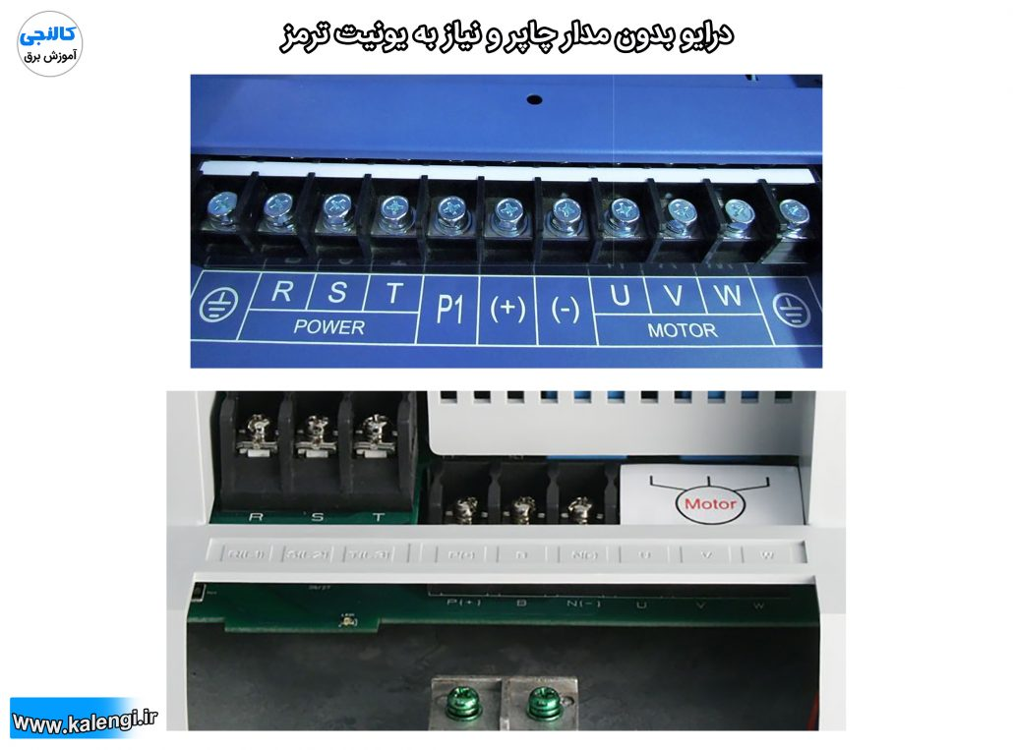
به دو شکل زیر توجه فرمایید.

Slide 9
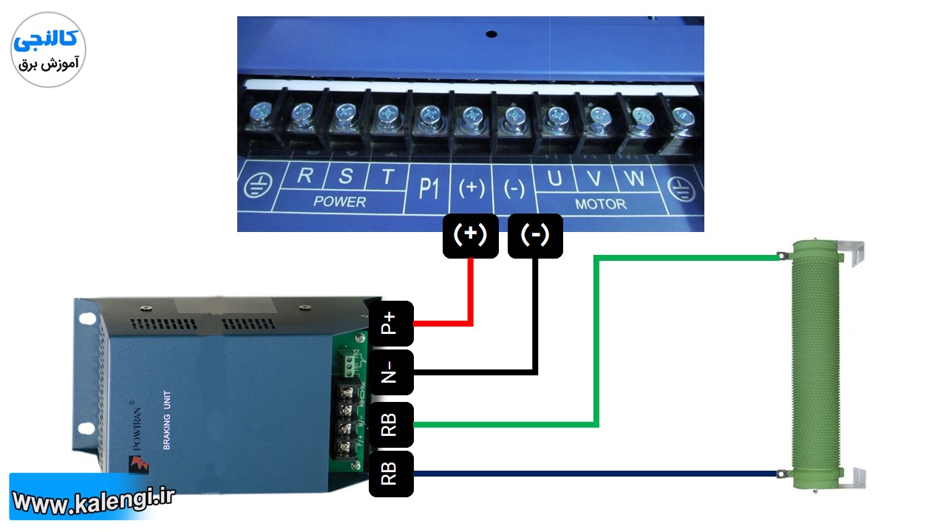
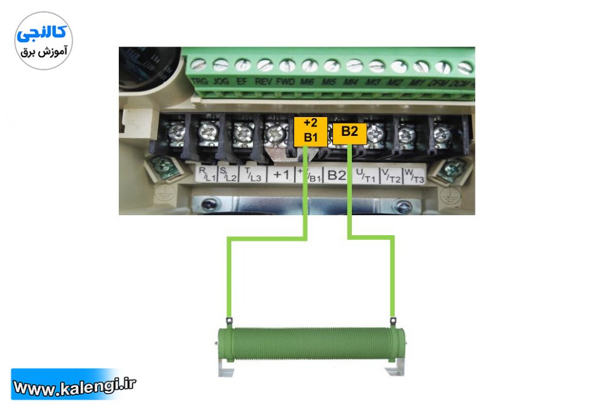
نحوه سیم بندی مقاومت ترمز یا ترمز الکتریکی احتمال دارد پایه ها با عناوین دیگری هم نام برده شود که همه این ها را میتوان با مطالعه دفترچه درایو یاد گرفت مثلا پایه هایی که ) + – (P1دارند مثبت و منفی برای واحد ترمز و P1 و مثبت برای چوک DC استفاده می شود. پایه هایی که )- (P+ B Nدارند پایه P+ و B را میتوان برای مقاومت استفاده کرد یا از پایه های P+و N- برای واحد ترمز خارجی.

